Slide 1


KHỞI ĐỘNG
Notes:
Thiết kế Hân Di zalo 0948607584

Slide 2




Notes:
Thiết kế Hân Di zalo 0948607584

Slide 3
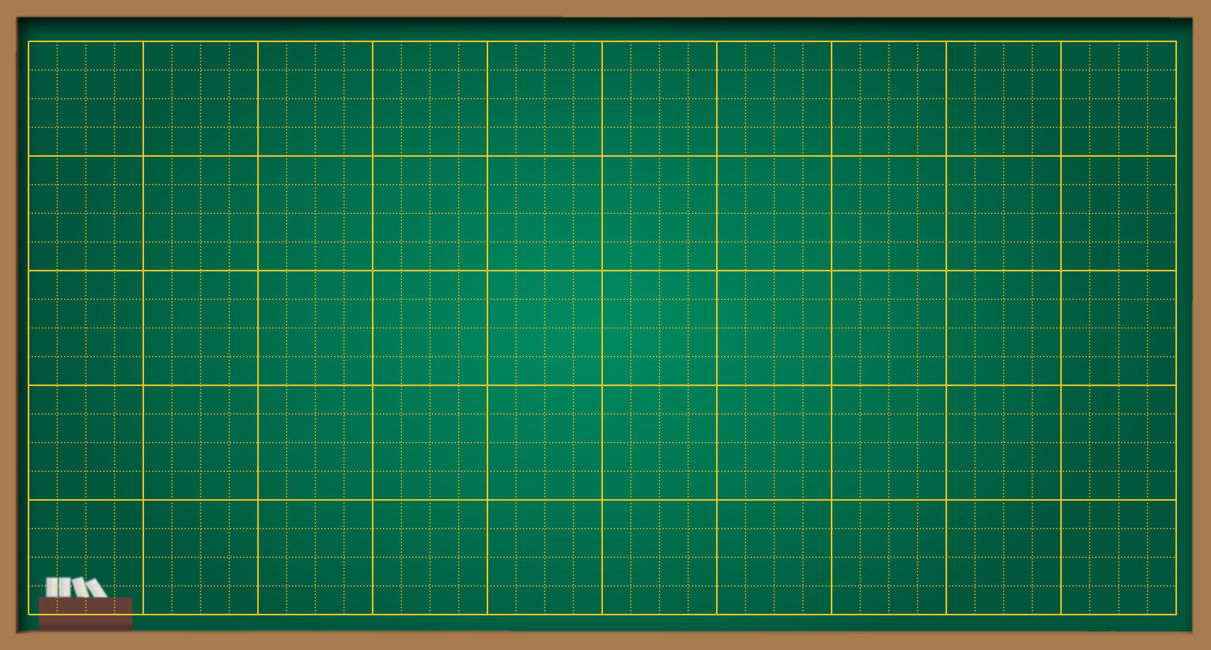
Thứ … ngày … tháng … năm ….
Bài 36
SO SÁNH HAI SỐ THẬP PHÂN

Slide 4



1
Biết cách so sánh hai số thập phân và biết sắp xếp các số thập phân theo thứ tự từ bé đến lớn hoặc (ngược lại).
Vận dụng vào bài bài toán thực tế có sử dụng so sánh số thập phân
2

Slide 5
KHÁM PHÁ

Slide 6
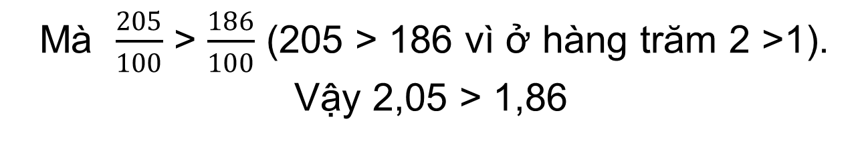

a) Ví dụ 1 : So sánh 2,05 và 1,86
Ta có 2,05 = $\frac{205}{100}$ ; 1,86 = $\frac{186}{100}$
Mà $\frac{205}{100}$ > $\frac{186}{100}$ (205 > 186 vì ở hàng trăm 2 >1).
Vậy 2,05 > 1,86
Trong hai số thập phân, số thập phân nào có phần nguyên lớn hơn thì số đó lớn hơn

Slide 7

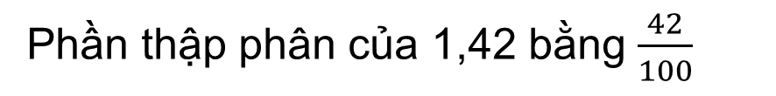
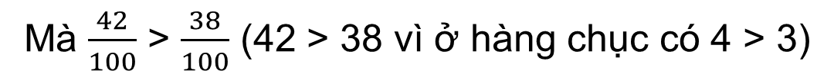
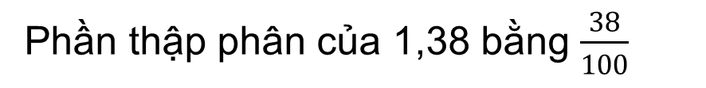
b) Ví dụ 2 : Cường cao 1,42 m, Hoa cao 1,38 m. Hỏi bạn nào cao hơn?
Ta so sánh 1,42 và 1,38
Bạn Cường cao hơn bạn Hòa
Ta thấy 1,42 và 1,38 đều có phần nguyên bằng nhau (đều bằng 1), ta so sánh phần thập phân:
Phần thập phân của 1,42 bằng $\frac{42}{100}$
Trong hai số thập phân có phần nguyên bằng nhau, số thập phân nào có hàng phần mười lớn hơn thì số đó lớn hơn
Phần thập phân của 1,38 bằng $\frac{38}{100}$
Mà $\frac{42}{100}$ > $\frac{38}{100}$ (42 > 38 vì ở hàng chục có 4 > 3)
Do đó : 1,42 > 1,38 (phần nguyên bằng nhau, hàng phần mười có 4 > 3).

Slide 8
Luyện tập
Thực hành

Slide 9
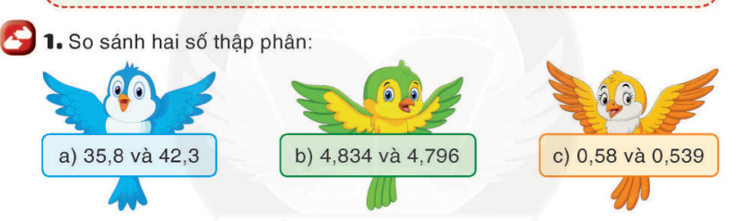
b) So sánh phần nguyên ta có 4 = 4 và ở hàng phần mười có
8 > 7 nên 4,834 > 4,796.
c) So sánh phần nguyên ta có 0 = 0, ở hàng phần mười có 5 = 5 và ở hàng phần trăm có 8 > 3 nên 0,58 > 0,539.
a, Ta có: 35 < 42 nên 35,8 < 42,3.

Slide 10
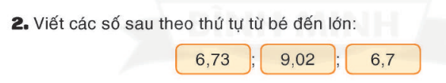
So sánh phần nguyên của các số đã cho ta có: 6 < 9
So sánh hai số có cùng phần nguyên là 6 là 6,73 và 6,7, ở hàng phần mười có 7 = 7, ở hàng phần trăm có 0 < 3, do đó: 6,7 < 6,73.
Vậy 6,7 < 6,73 < 9,02.
Các số được sắp xếp theo thứ tự từ bé đến lớn là: 6,7; 6,73; 9,02.

Slide 11
Vận dụng

Slide 12
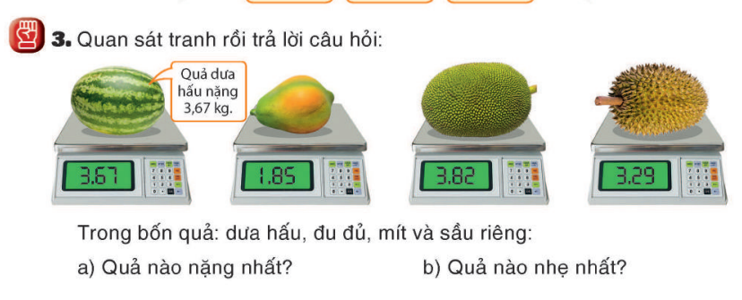

a) Quả mít nặng nhất.
b) Quả đu đủ nhẹ nhất.

Slide 13






CỦNG CỐ
HS nhắc lại quy tắc so sánh hai số thập phân.

Slide 14


DẶN DÒ
Học thuộc quy tắc
Hoàn thành bài tập
Chuẩn bị bài sau

Slide 15
Tạm biệt
Notes:
Thiết kế Hân Di zalo 0948607584

